Slide 1
生物制药HVAC 系统风险控制
讲师：倪坚宏 中国医药教育协会制药技术专业委员会 常务委员
手机（同微信号）：1560-193-6500
地点：南京
时间：2020-08-14

Slide 2
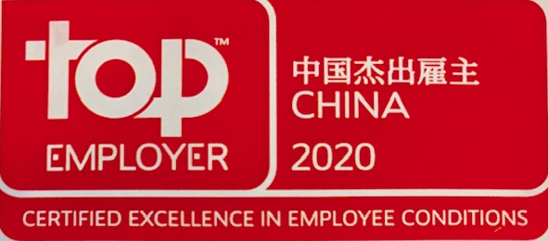
职业历程
中成药
设备科
（片剂+口服液+药酒）
化学药
工程部
（固体+合成）
化学药
工程部
(缓释微丸包衣)
化学药
技术运营部
德 资
2012
法 资
2002
美 资
1997
国 企
1985

Slide 3
经历过的审计
中国GMP Audit-cGMP
马来西亚国家药监局GMP Audit
澳大利亚药品管理局GMP Audit-TGA
菲律宾国家药监局GMP Audit
法国总部Audit
德国总部Audit
美国FDA评估

Slide 4
索 引
GMP法规标准
1.1 cGMP洁净级别（粒子）
1.2 cGMP洁净级别（微生物）
1.3 EMEA洁净级别（粒子+微生物）
1.4 ISO洁净级别（粒子）
二. HVAC风险控制
2.1 设计要求
2.2 气流控制
2.3 压力控制
2.4 空气净化系统设置
2.5 洁净室设备设置

Slide 5
一、GMP法规要求（cGMP）
1.1 《药品生产质量管理规范》2010修订版
（第八条/第九条）
洁净度 级 别 | 悬浮粒子最大允许数(个/m³）
 | 静 态 |  | 动 态（3）
 | ≥ 0.5 µm | ≥ 5.0 µm（2） | ≥ 0.5 µm | ≥ 5.0 µm
A级（1） | 3,520 | 20 | 3,520 | 20
B级 | 3,520 | 29 | 352,000 | 2,900
C级 | 352,000 | 2,900 | 3,520,000 | 29,000
D级 | 3,520,000 | 29,000 | 不作规定 | 不作规定
（1）为了确定A级区的级别，每个采样点的采样量不得少于1立方米。
A级区空气尘埃粒子的级别为ISO4.8，以≥5.0µm的尘粒为限度标准。
B级区（静态）的空气尘埃粒子的级别为ISO5，同时包括表中两种粒径的尘粒；
C级区（静态和动态），空气尘埃粒子的级别分别为ISO7和ISO 8。
D级区（静态）空气尘埃粒子的级别为ISO8 。测试方法可参照ISO14644-1。
（2）在确认级别时，应使用采样管较短的便携式尘埃粒子计数器，以避免再远程采样系统长的采样管中≥5.0µm尘粒的沉降，在单向流系统中，应采用等动力学的取样头。
（3）可在常规操作、培养基模拟灌装过程中进行测试，证明达到了动态的级别，但培养基模拟试验要求在“最差状况”下进行动态测试。

Slide 6
一、GMP法规要求（cGMP）
1.2 《药品生产质量管理规范》2010修订版 洁净区微生物监测的动态标准：
洁净度 级 别 | 浮游菌 cfu / m³ | 沉降菌 （ɸ 90mm） cfu / 4小时 | 表面微生物
 |  |  | 接触碟 （ɸ55mm） cfu / 碟 | 5指手套 cfu / 手套
A级 | < 1 | < 1 | < 1 | < 1
B级 | 10 | 5 | 5 | 5
C级 | 100 | 50 | 25 | /
D级 | 200 | 100 | 50 | /
1）表中个数值为平均值；
单个沉降碟的暴露时间可以少于4小时，同一位置可使用多个沉降碟
连续进行监测并累计计数；

Slide 7
一、GMP法规要求（EMEA）
1.3 欧洲药品管理局（EMEA）
洁净度 级 别 | 悬浮粒子最大允许数/立方米
 | 静 态 |  | 动 态
 | ≥ 0.5 µm | ≥ 5 µm | ≥ 0.5 µm | ≥ 5 µm
A级 | 3,520 | 20 | 3,520 | 20
B级 | 3,520 | 29 | 352,000 | 2,900
C级 | 352,000 | 2,900 | 3,520,000 | 29,000
D级 | 3,520,000 | 29,000 | 不作规定 | 不作规定
EMEA GMP第四卷，对无菌药品生产环境洁净等级规定;
生效日期：2009-03-01;
注：
EMEA和WHO的GMP规范对无菌药品受控环境的悬浮粒子分别有“静态”和“动态”两种标准，并且规定了系统从“动态”恢复到“静态”的时间限度（生产结束、人员撤离，经过15-20分钟后自净）。
EMEA对微生物限度的要求
洁净度 级 别 | 浮游菌 cfu / m³ | 沉降菌 （ɸ90mm） cfu / 4小时 | 表面微生物
 |  |  | 接触碟 （ɸ55mm） cfu / 碟 | 5指手套 cfu / 手套
A级 | < 1 | < 1 | < 1 | < 1
B级 | 10 | 5 | 5 | 5
C级 | 100 | 50 | 25 | /
D级 | 200 | 100 | 50 | /

Slide 8
一、GMP法规要求（ISO）
1.4 国际标准化组织（ISO）对洁净受控环境中悬浮粒子浓度的要求
ISO级别 （N） | 大于或等于所示粒径的粒子最大浓度限值（个/每立方米空气）
 | 0.1 µm | 0.2 µm |  | 0.3 µm |  | 0.5 µm |  | 1 µm |  | 5 µm
ISO 1级 | 10 | 2
ISO 2级 | 100 | 24 |  | 10 |  | 4
ISO 3级 | 1,000 | 237 |  | 102 |  | 35 |  | 8
ISO 4级 | 10,000 | 2,370 |  | 1,020 |  | 352 |  | 83
ISO 5级 | 100,000 | 23,700 |  | 10,200 |  | 3,520 |  | 832 |  | 29
ISO 6级 | 1,000,000 | 237,000 |  | 102,000 |  | 35,200 |  | 8,320 |  | 293
ISO 7级 |  |  |  |  |  | 352,000 |  | 83,200 |  | 2,930
ISO 8级 |  |  |  |  |  | 3,520,000 |  | 832,000 |  | 29,300
ISO 9级 |  |  |  |  |  | 35,200,000 |  | 8,320,000 |  | 293,000
注： 因测量方法具有不确定性，确定级别水平的浓度数据的有效数字不应超过3位。
ISO下属的技术委员会TC209，在编号ISO14644-1的文件中，对洁净室受控环境的悬浮粒子浓度做了规定；

Slide 9
二、HVAC系统污染控制
污染物来源
内部来源
人员工艺过程及操作
操作人员
设备或器具带入
原料带入
设备设施邻近的低受控区
外部来源
室外空气中微粒浓度
过滤器的选择
设备或器具带新风口位置入
原料带入设施地理位置

Slide 10
二、HVAC系统污染控制
2.1 设计要求（GB50457-2019）
2.1.1 药品生产环境空气洁净度级别的确定应符合法规的规定（粒子+微生物 ），
洁净室内有多种工序时，应根据生产工艺要求，采用相应的空气洁净度级别；
2.1.2 应根据空气洁净度等级的不同要求，选用不同的气流流型；
2.1.3 净化空调系统在下列生产场所中不应循环使用：
a)有机溶媒，且因气体积聚可构成爆炸或火灾的工序；
b）含三类危害程度以上病原体操作区；
c）放射性药品生产区；
2.1.4 排风系统应采取防止室外气体倒灌的措施；
2.1.5 不同等级洁净度：静压差不小于10Pa；

Slide 11
二、HVAC系统污染控制
2.1.6 送风、回风和排风系统的启停宜链锁。
- 正压洁净室联锁程序应先启动送风机，再启动回风机和排风机；
关闭时，联锁程序相反；
2.1.7 在非生产期间，净化空调系统可采取低频运行等模式，但仍应保持
洁净室相应级别和对周围低级别的正压；
2.1.8 因故停机再次开启空调系统的，应当进行必要的测试以满足其规定
的洁净级别要求；
2.1.9 散发有害气体、爆炸危险气体的洁净室应设置事故排风装置，并符合：
a）排风区域的换气次数不小于12次/h; …….

Slide 12
二、HVAC系统污染控制
2.1.10 服务于特殊性质药品生产的净化空调系统，应独立设置；新风口设置；
青霉素类等高致敏性药品
卡介苗类和结核菌类生物制品
β-内酰胺结构类药品
性激素类避孕药
放射性药品
血液制品
生产线（车间或区域）的空气调节系统机房应独立设置；
排风系统应经高效过滤器过滤后排放；(袋进袋出安全型）

Slide 13
二、HVAC系统污染控制
2.1.11 中效或中高效空气过滤器宜集中设置在空调箱的正压段；
2.1.12 亚高效和高效过滤器作为末端过滤器时宜设置在净化空调系统的末端，
超高效过滤器应设置在空调系统的末端；
2.1.13 高效（亚高效）过滤器安装应严密、简便、可靠，易于捡漏和更换；
2.1.14 对较大型的洁净厂房的净空调系统的新风宜集中进行净化处理；
2.1.15 净化空调系统设计应合理利用回风；
2.1.16 净化空调的风机宜采用变频控制；
2.1.17 严寒及寒冷地区的新风系统应设置防冻保护措施；

Slide 14
2.1.19 温湿度要求 药品生产工艺及产品对温度和湿度无特殊要求时：
二、HVAC系统污染控制
仓储区 | 温度（℃） | 湿度（ %RH）
常温保存 | 10-30 | 35-75
阴凉保存 | ≦20 | 35-75
凉暗保存 | ≦20 （避免直射光照） | 35-75
低温保存 | 2-10 | 35-75
洁净度级别 | 温度（℃） | 湿度（ %RH）
A级 | 20-24 | 45-60
B级 | 20-24 | 45-60
C级 | 20-24 | 45-60
D级 | 18-26 | 45-65
药品生产工艺级产品对温湿度有特殊要求时，应根据工艺级产品要求确定；
储存物品有特殊要求时，应根据物品性质确定环境的温湿度；

Slide 15
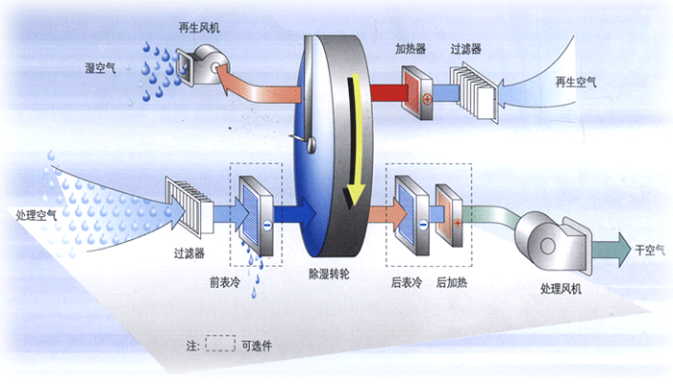
二、HVAC系统污染控制
转轮除湿机工作原理
当其工作时，吸湿转轮缓慢转动,需要除湿的空气（处理空气）经转轮迎风面的3／4区域被吸人 ，通过转轮后空气中的水份被吸湿材料吸收或吸附，随后经过除湿的干燥空气在风机的作用下，再经过其它空气处理段处理后，送至待除湿调温的房间或空间；与此同时．另一部分空气（再生空气）先经过空气加热器加热。然后经转轮迎风面的1／4区域通过转轮 以便将转轮从处理空气中吸出的水份排走。由于转轮一直在缓慢旋转，所以吸湿和再生得以连续进行。 组合式除湿调温系统是由转轮除湿及其前后增加的诸如过滤器、表冷器、加热器等各种空气处理装置有机结合而成。
转轮除湿的前表冷段可起辅助冷却去湿作用，后表冷及前后加热段可起到调温作用,而转轮除湿的前后各级过滤能有效清洁空气，满足备种洁净度要求。

Slide 16
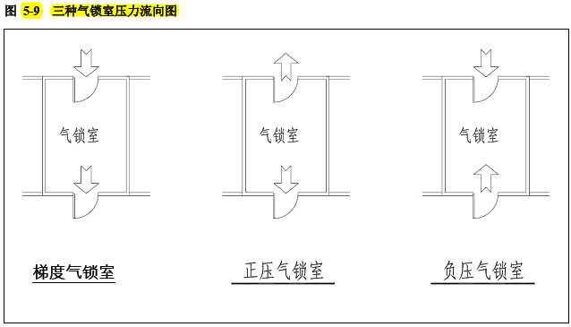
2.2 气流控制

Slide 17
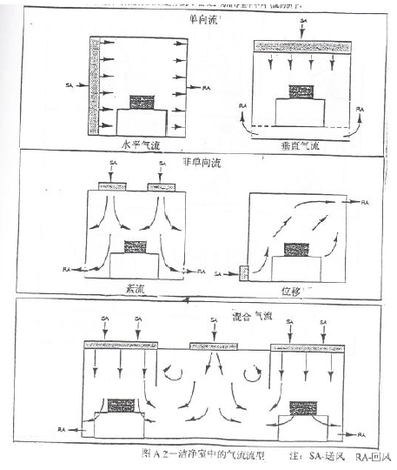
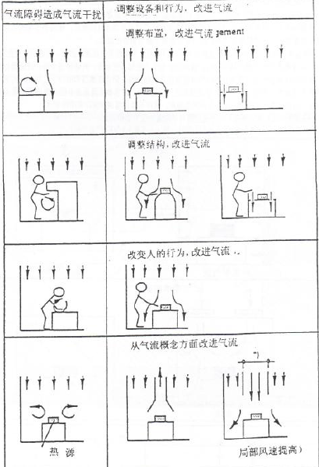
2.2 气流控制
不同气流对物体的影响
人和物体对
单向流的影响

Slide 18
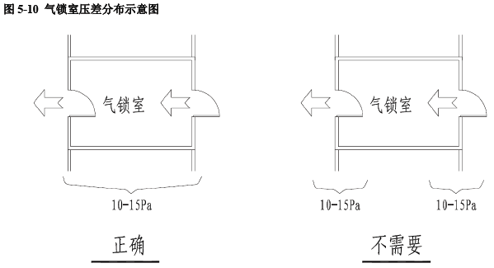
2.3 压力控制

Slide 19
2.4、空气净化系统设置
净化空调系统分开设置
班次、使用时间
工艺中散发的物质或气体
温湿度控制不同
净化和一般空调

Slide 20
2.5、洁净室设备设置
洁净室
设备
布置
洁净室
工作台
单向流
不 宜
需排风的设备、余压阀布置在下风侧
非单流远离回风口
发热设备，减少热气流对室内气流的影响

Slide 21
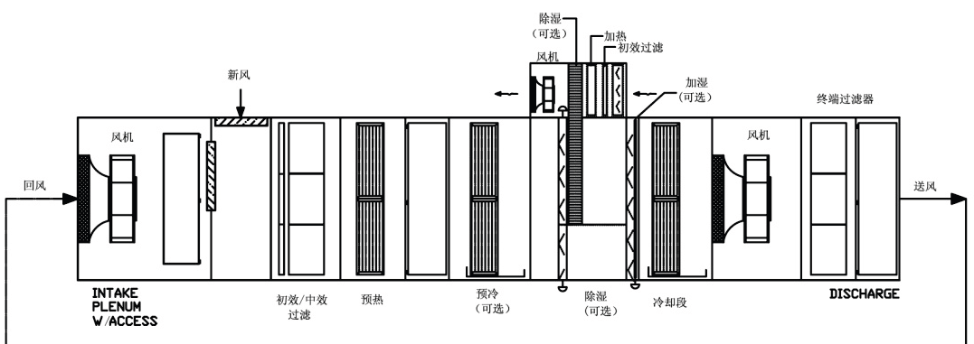
2.6、洁净空调系统基本配置
OA
MAU
SA
RA
洁净区域
EA
HEPA

Slide 22
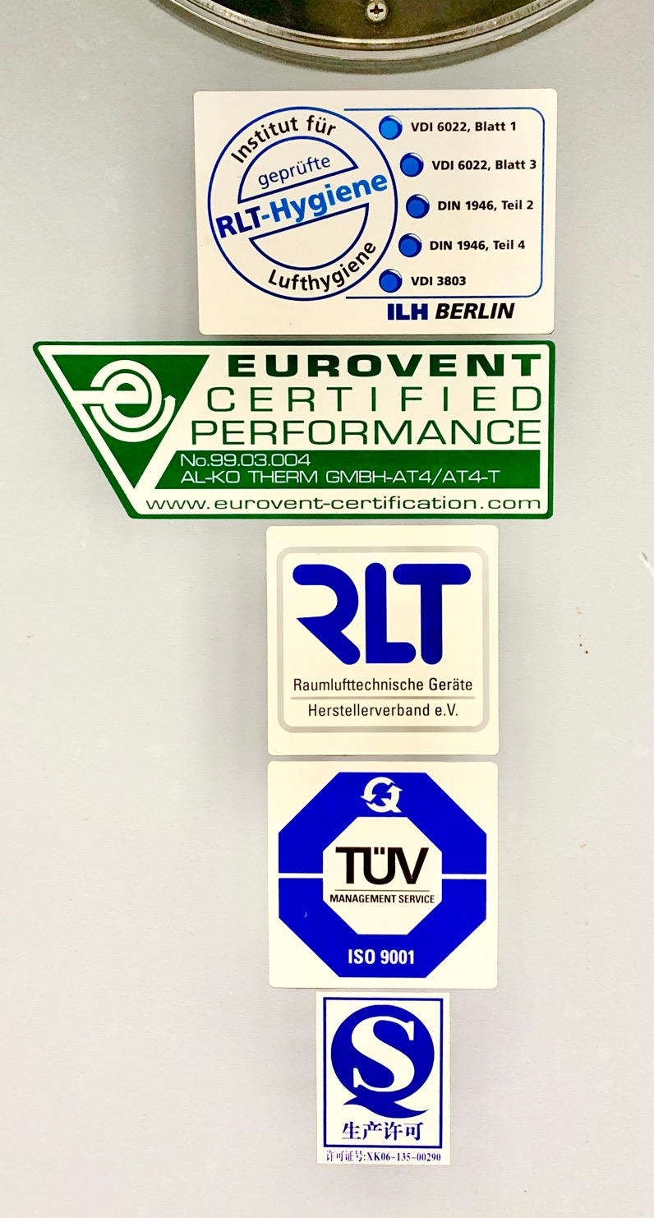
分 享
AHU获得的认证
VDI 6022认证：德国工程师协会洁净空调器认证；
EUROVENT认证：欧洲空调及通风设备认证；
RLT认证：德国空调箱制造商协会；
TUV认证：按EN1886标准；（绝热、防爆）

